Slide 1
第十一章
自媒体与网络新闻编辑

Slide 2
自媒体的
含义与特点

Slide 3
含 义
We-Media（我们即媒体）
自媒体也叫“个人媒体”，特指以普泛化和自主化为特征的草根网民，以简易的电子化手段和数码技术为支撑，在私人的独立空间内，无需经过专业编辑的过滤，向特定的或不特定的个人或群体传递和分享新闻信息或非新闻信息的新型媒体的总称。

Slide 4
特 点
1、内容形式个性化
2、全民参与属性
3、低门槛准入
4、传播快速、交互功能强大
5、“零编辑”特质

Slide 5
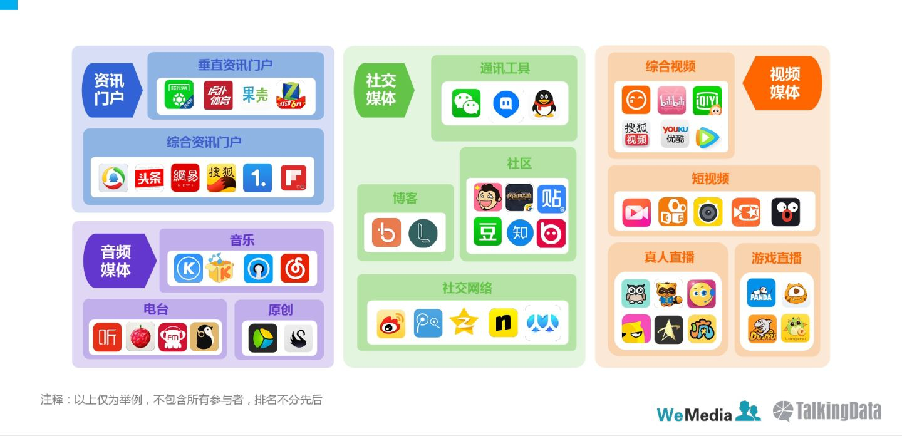

Slide 6
直播平台

Slide 7
短视频平台

Slide 8
长视频平台

Slide 9
音频平台

Slide 10
微信平台

Slide 11
微博平台

Slide 12
问答平台

Slide 13
自媒体平台

Slide 14
如果你要选择一个平台作为新媒体事业的创业起步，你会选择哪个呢？

